Slide 1


Unité 1 : Rentrée scolaire
Classe : EB5
Leçon 1 : L’école
This material is made possible with the support of the American people through the United States Agency for International Development (USAID). The content is the sole responsibility of QITABI 2 and does not necessarily reflect the views of USAID or the United States Government. This material was developed by the e Centre of Educational Research and Development (CERD) with the support of USAID-funded QITABI 2 project.

Slide 2

Etude de mots
Notes:
Note à l’attention de l’enseignant(e)
Connaissance de la langue
Objectifs du curriculum
Connaître le lexique relatif aux émotions.
Objectifs spécifiques
Connaître le lexique relatif aux émotions pendant la pratique des activités sportives ou culturelles.
Informations à l’attention de l’enseignant(e)
L’enseignement de l’étude de mots est l’une des composantes d’un programme de littératie efficace tout comme la lecture à voix haute, la lecture partagée, les atelier de lecture et d’écriture, etc.
Idéalement, cet enseignement systématique, est offert pour une courte durée de temps ; chaque jour de la EB1 jusqu’en EB3; et sur une base hebdomadaire de la EB4 jusqu’en EB6. L’étude de mots ne se fait pas uniquement au cours de ces leçons ciblées sur l’étude de mots. Non! Elle se fait ÉGALEMENT très souvent en contexte réel de lecture et d’écriture de textes authentiques PENDANT la lecture partagée, l’écriture interactive, la lecture et l’écriture indépendante, etc.
Voici les 9 catégories de savoirs associés à l’étude de mots tels que conçus par Fountas & Pinnell. Les élèves apprendront les connaissances et les principes associés à ces 9 composantes. https://www.fountasandpinnell.com/phonics/
1. Les concepts de l’écrit
2. La conscience phonologique
3. La connaissance des lettres
4. Les éléments grapho-phonologiques
5. Les patrons orthographiques
6. Les mots usuels ou fréquents
7. Le lexique ou le vocabulaire
8. La structure des mots
9. Les stratégies pour solutionner les mots
Voici des principes qui sont sous-jacents à l’enseignement du domaine de l’étude de mots : (Source : A Guide to the Phonics Unit of Study de Fountas & Pinnell) :
Pour être efficace, l’enseignement des concepts reliés à l’étude de mots, doit être appliqué et transféré à la lecture et à l’écriture de textes authentiques. Par exemple, la raison pour laquelle nous enseignons les éléments grapho-phonologiques et les principes reliés à l’étude de mots est pour aider l’élève à lire et à écrire des textes authentiques.
L’enseignement de tous les savoirs reliés au domaine de l’étude de mots va bénéficier les élèves en autant qu’il suive une séquence appuyée par la recherche.
L’enseignement de tous les savoirs faisant partie du domaine de l’étude de mots est bénéfique pour les élèves lorsqu’il est complémentaire à la lecture et à l’écriture de textes et ne le remplace pas.
Les élèves bénéficient du fait que nous leur enseignons non seulement des connaissances (ex : les groupes consonantiques, les sons doubles, etc.) mais également les stratégies qui leur permettront de tirer partie de ces connaissances pour lire et écrire des textes authentiques (Ex : lorsque le mot n’a pas de sens, je peux relire le mot syllabe par syllabe ou je peux remarquer le préfixe ou la racine du mot pour tenter de connaître le sens du mot).
Les élèves profitent le plus du travail sur l’étude de mots qui est engageant et amusant. Ce travail ne nécessite pas des feuilles d’exercices mais peut au contraire être relié à chanter, lire, écrire, parler, orthographier, inventer, jouer.

Slide 3
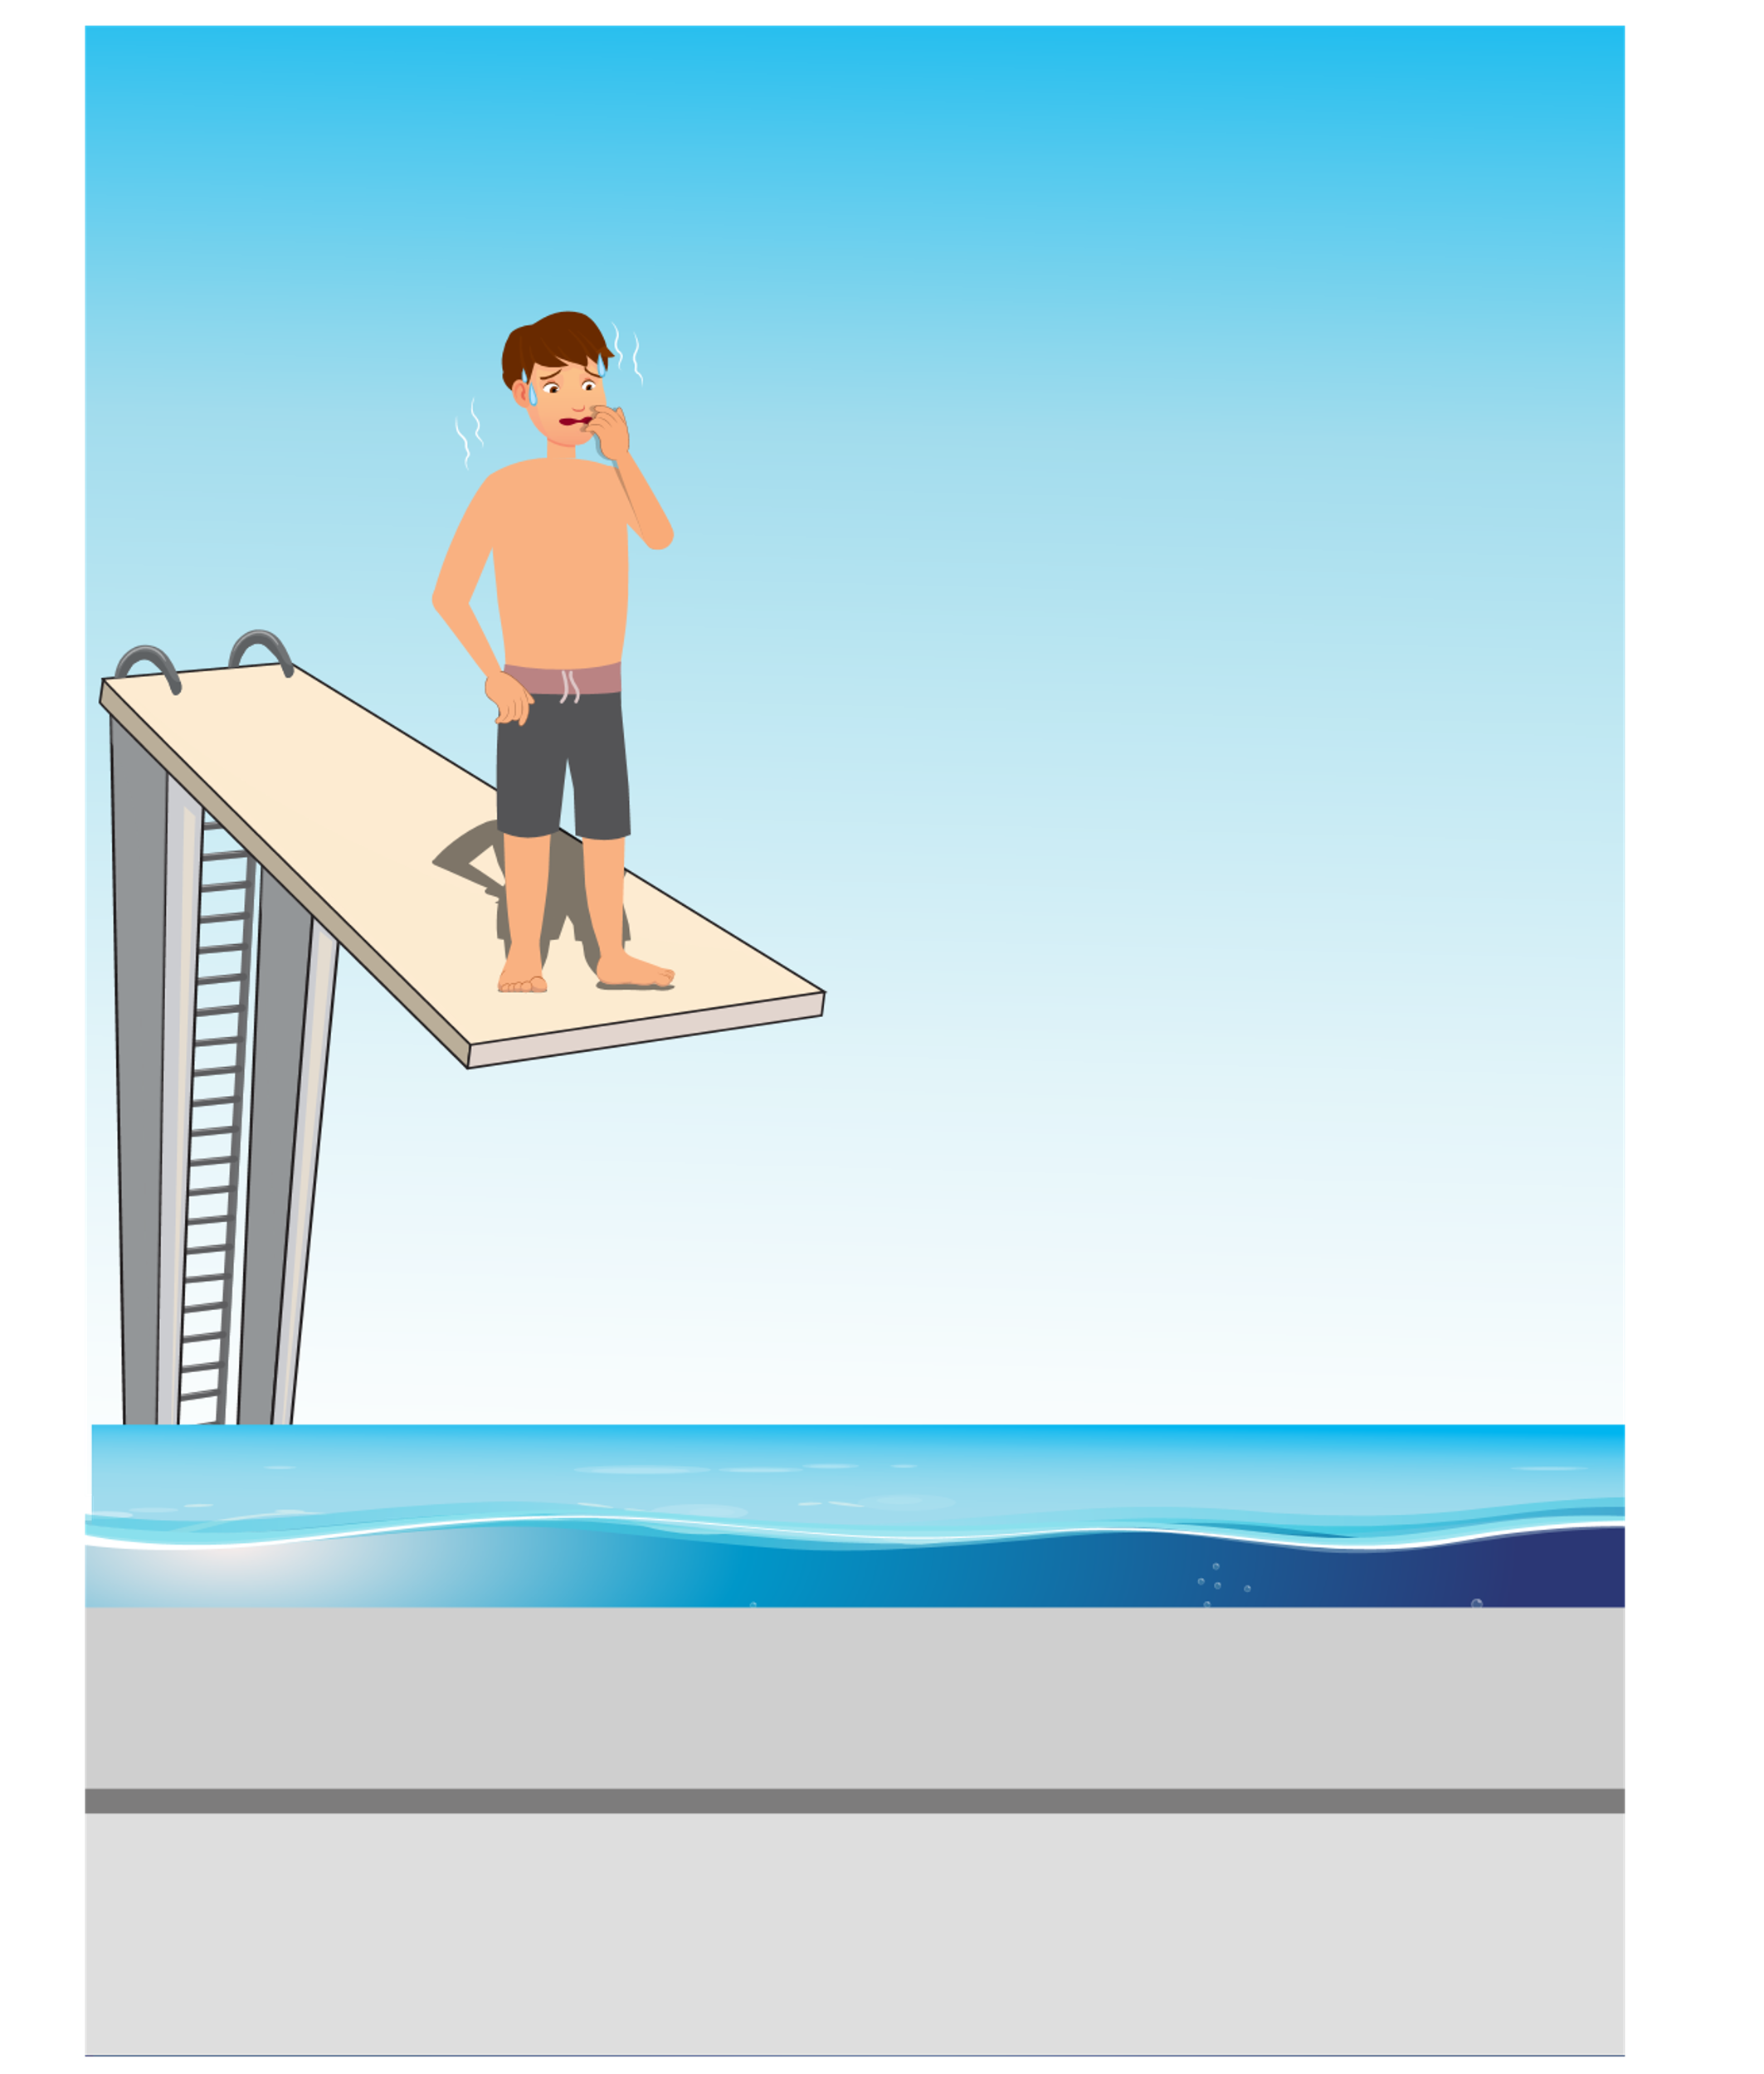
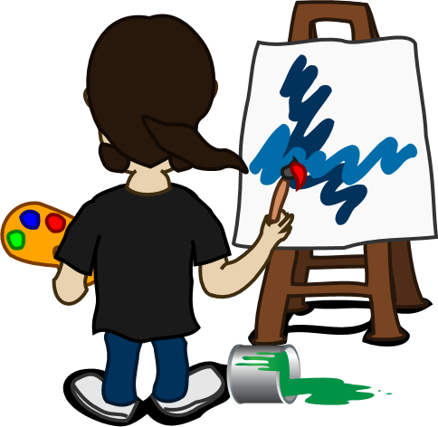
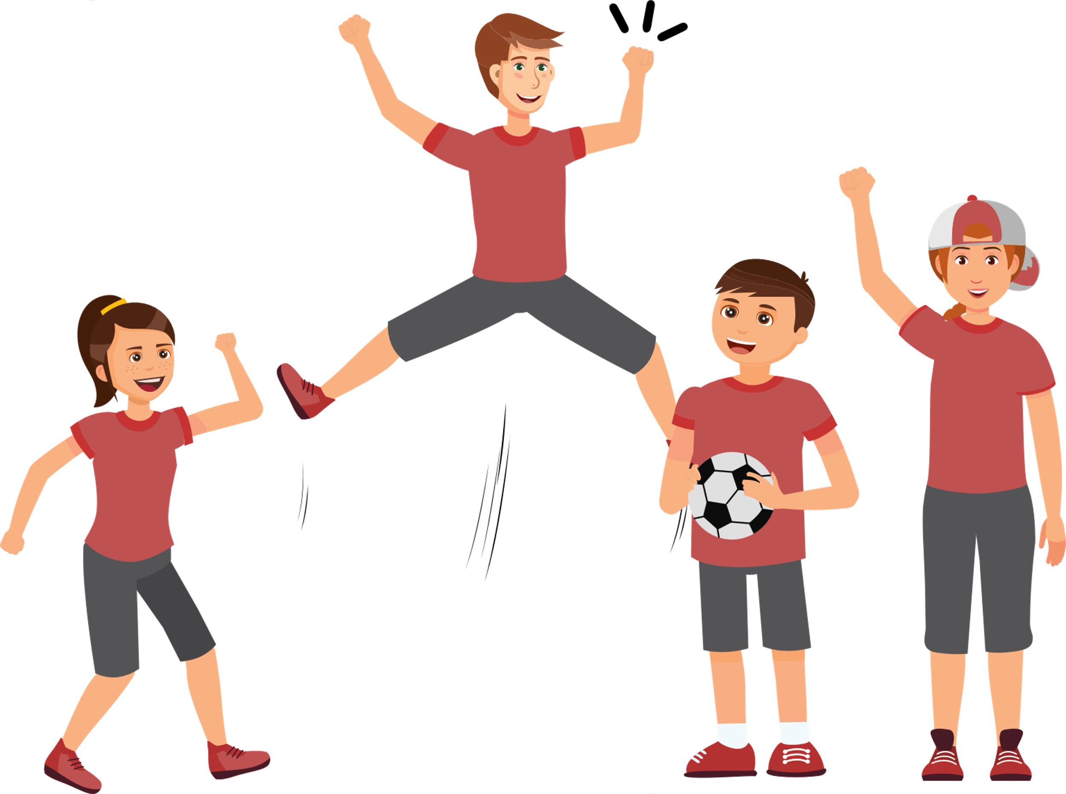



  Activité introductrice
Notes:
VO de Sara :
Bonjour mon ami. Comment ça va aujourd’hui ?
Quand on pratique des activités culturelles ou sportives, on peut éprouver différentes émotions en fonction des situations.
Regarde ces images. Que ressentent les personnages ?
De la Joie, de la tristesse ? de la peur ? Pourquoi ?
[Pause 8 secondes]
A ton avis, nous ressentons toujours les mêmes émotions ?
[Pause 8 secondes]
Tu as raison.
Les émotions changent d'une situation à l'autre !

Slide 4
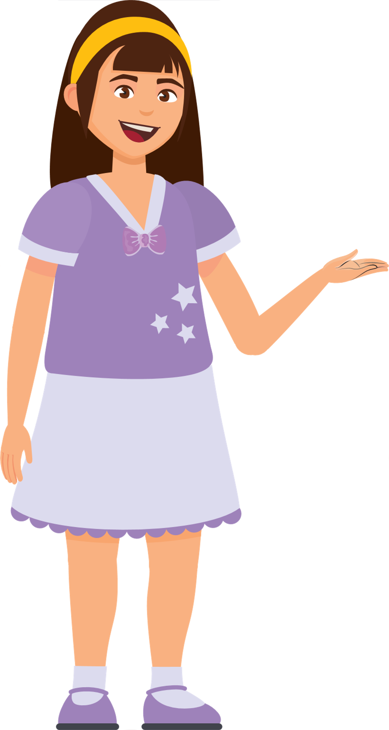
Notes:
Leçon 1, compréhension du vocabulaire et orthographe, jour 3
Étape 1 : ENSEIGNEMENT
…........................................................
VO de Sara :
Tu sais déjà distinguer les différentes émotions.
Point d’enseignement
Aujourd’hui nous allons nous intéresser à l'emploi des émotions en contexte. Cela va t’aider à mieux comprendre les histoires que tu lis.

Slide 5
Enthousiastes, les joueurs attendent le coup de sifflet pour commencer le match. Au début, tout se passe bien. Mais dans la dernière mi-temps l’équipe adverse marque un but. Notre coach est déçu. Notre équipe est inquiète : va-t-elle gagner le match ?
A ce moment-là, je fonce et je marque un but puis un deuxième. Celui-ci assure notre victoire. Nous sommes tous heureux de gagner le match. Notre coach est fier de nous.
Notes:
Étape 2 : APPLICATION avec l’enseignant(e)
VO de Sara :
Je vais te raconter le jour où l'équipe de foot de mon école a participé à un match de football interscolaire.
En lisant, regarde bien les images et réfléchis aux émotions des personnages.
" Enthousiastes, les joueurs attendent le coup de sifflet pour commencer le match.
Au début, tout se passe bien. Mais dans la dernière mi-temps l’équipe adverse marque un but. Notre coach est déçu.
Notre équipe est inquiète : va-t-elle gagner le match ?
A ce moment-là, je fonce et je marque un but puis un deuxième. Celui-ci assure notre victoire.
Nous sommes tous heureux de gagner le match. Et notre coach est fier de nous."
Note a l'attention de l'enseignante
Clique sur les adjectifs pour montrer les images correspondantes

Slide 6
  Enseignement
Enthousiastes, les joueurs attendent le coup de sifflet pour commencer le match. Au début, tout se passe bien. Mais dans la dernière mi-temps l’équipe adverse marque un but. Notre coach est déçu. Notre équipe est inquiète : va-t-elle gagner le match ?
A ce moment-là, je fonce et je marque un but puis un deuxième. Celui-ci assure notre victoire. Nous sommes tous heureux de gagner le match. Notre coach est fier de nous.
Enthousiastes
Emotions positives + | Emotions négatives -
déçu
inquiète
heureux
fier
Notes:
Activité 2
VO de Sara :
Tu sais, les émotions peuvent être positives ou négatives.
Lis les mots en gras et mets-les dans la bonne colonne: Emotions positives ou émotions négatives.
[Après l'activité]
Très bien ! Enthousiastes, heureux et fier expriment des émotions positives.
Déçu et inquiète expriment des émotions négatives.
Quelle est la différence entre ces mots ?
VO enregistrée pour la bonne réponse : Excellent !

Slide 7
Relie les émotions aux définitions.
Enthousiaste
Heureux
Fier
1. …....................................................................................... : qui est satisfait de lui-même ou des autres.
2. …........................................................................................ : qui est motivé pour quelque chose.
3. …..................................................................................... : qui est content, joyeux.
Notes:
Activité 3
VO de Sara :
Pour le savoir, relie les émotions aux définitions.
VO enregistrée de Sara :
Bravo ! (pour la bonne réponse).

Slide 8
  Relie les émotions aux définitions.
Déçu
Inquiet
1. …................................................................... : qui éprouve la crainte au sujet de quelque chose.
2. …....................................................................................... : qui n'est pas satisfait de quelque chose ou de
quelqu'un.
Notes:
Activité 3 (suite)

Slide 9
Il est... | Elle est...
Les adjectifs qui se terminent par e, ne changent pas.
enthousiaste
enthousiaste
heureux
heureuse
Les adjectifs qui se terminent par « e, u, x » font “euse” au féminin.
inquiet
inquiète
La terminaison change, ainsi que la prononciation.
fier
fière
déçu
déçue
Pour d'autres, nous ajoutons un e.
Notes:
Activité 4
VO de Sara :
Ces mots sont des adjectifs. Certains d'entre eux changent de forme quand on les transforme du masculin au féminin.
Lisons -les:
Il est enthousiaste- Elle est enthousiaste
Il est heureux – Elle est heureuse
Il est fier- Elle est fière
Il est déçu- Elle est déçue.
Que remarques-tu ?
[Pause 5 secondes]
Les adjectifs qui se terminent par e, ne changent pas.
Les adjectifs qui se terminent par « e, u, x » font “euse” au féminin.
La terminaison change, ainsi que la prononciation.
Pour d'autres, nous ajoutons un e.

Slide 10


Je suis déçue !
Je suis enthousiaste !
Je suis inquiet ! Je suis inquiète !
Je suis fière !
Je suis heureuse ! Je suis heureux !
Notes:
Activité 5
VO de Sara :
Tu peux répéter ces phrases après moi ? Fais comme moi !
[ Lire les phrases avec la bonne intonation et de façon expressive.]
Je suis déçue !
Je suis fière !
Je suis enthousiaste !
Je suis inquiet / Je suis inquiète !
Je suis heureuse ! Je suis heureux !
[Après l'activité]
Tu connais bien le sens de ces mots maintenant. Tu peux former des phrases avec si tu veux! :)

Slide 11

  Relie les émotions aux définitions.
Inquiet
En perdant le match, j’ai fondu en larmes. J'étais ……………………… ..
J'ai de la fièvre depuis hier soir. Je suis ………………….………………... de ne pas pouvoir participer au match de rugby.
J’ai hâte de jouer au match de volleyball cet après-midi. Je suis ……………………………..……………………………..
Fier
heureux
enthousiaste
déçu
Notes:
Activité 6
VO de Sara :
Que ressentent-ils ? Lis la phrase et clique sur la bonne réponse.
[Après l'activité]
Quand nous exprimons nos sentiments nous nous sentons plus libres.
VO enregistrée : Bravo ! Pour la bonne réponse.
Pour la mauvaise réponse : Relis la définition et essaie encore une fois.
Corrigé :
1. déçu
2. inquiet
3. enthousiaste
4. heureux
5. fier

Slide 12
  Relie les émotions aux définitions.
Inquiet
Ma sœur m'a acheté un billet pour assister à un match de tennis, je suis ………………………………………...
Depuis qu'on a gagné le match, je suis …………………….. de faire partie de cette équipe.
Fier
heureux
enthousiaste
déçu
Notes:
Activité 6
VO de Sara :
Que ressentent-ils ? Lis la phrase et clique sur la bonne réponse.
[Après l'activité]
Quand nous exprimons nos sentiments nous nous sentons plus libres.
VO enregistrée : Bravo ! Pour la bonne réponse.
Pour la mauvaise réponse : Relis la définition et essaie encore une fois.
Corrigé :
1. déçu
2. inquiet
3. enthousiaste
4. heureux
5. fier

Slide 13
  Lis la phrase et clique sur le mot convenable.
L'entraîneur est (inquiet / fier) parce qu’il manque de joueurs.
Jessica est (déçue / heureuse) de participer au match.
Elle est (inquiète / heureuse) d'arriver en retard au match.
Quand mon équipe a marqué un but, tous les joueurs étaient était (enthousiastes / déçus).
Quand ils ont finalement gagné la partie, Jamal était (fier / déçu).
Notes:
Activité 7
Evaluation formative 2
VO de Sara :
Lis la phrase et clique sur le mot convenable.
VO enregistrée de Ramzi : [Lire uniquement ce qui est en gras et italique]
Si l’apprenant est classé A-B : Bravo ! Continue la leçon.
S'il y a des réponses incorrectes : Lis bien les phrases et essaie encore.
Si l'apprenant est classé C-D : Clique sur ce lien pour t'entrainer.
Si l'apprenant est classé E-F : Revois la leçon avant de passer aux exercices supplémentaires.
_______________________________________________________________________________________________________
Note à l’attention de l’enseignante :
Exemple: note sur 5 (1 pt par réponse).
A= 4-5 réponses correctes
B= 3-4 réponses correctes
C=2-3 réponses correctes
D=1-2 réponses correctes
E=0-1 réponse correcte.
A-B= Compétence acquise
C-D=Compétence en cours d’acquisition
E-F= Compétence non-acquise
Si l'apprenant est classé A-B l'orienter vers la suite de la leçon.
Si l'apprenant est classé C-D l'orienter vers des exercices de renforcement.
Si l'apprenant est classé E-F lui demander de revoir la leçon avant de passer aux exercices de renforcement.
Remarques sur l’évaluation formative :
1- Demander à l’élève comment il a pensé pour trouver la réponse. (Repérer la démarche suivie par l’élève)
2- Le but d’une évaluation formative est « évaluer pour enseigner » et non pas « enseigner pour évaluer ».
C’est pourquoi suite au résultat de l’évaluation l’enseignant est appelé à réguler les apprentissages : si le taux de réponses incorrectes est supérieur à 50%, il détecte les problèmes/lacunes des élèves et y remédie.
3- Donner de l’importance à l’aide individualisée : former différents groupes d’élèves selon leurs besoins/aide individuelle pour chacun des élèves.
Mettre alors en pratique la différenciation pédagogique.

Slide 14

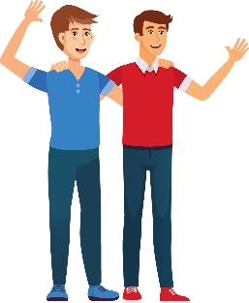

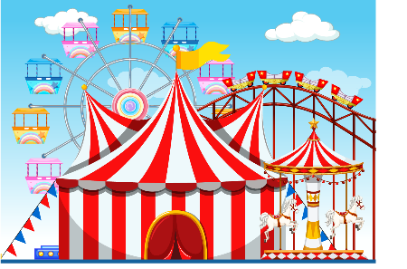
  Lis la phrase et clique sur le mot convenable.
  Exprime tes émotions.
Tu t'es réconcilié avec ton meilleur ami.
Tu es obligé de rester à la maison pour aider maman à faire le ménage.
Ton école organise une sortie au parc d'attraction.
Notes:
Activité 8
VO de Sara :
A toi maintenant. Exprime tes émotions. Dis ce que tu ressens si …
Tu t'es réconcilié avec ton meilleur ami.
Tu es obligé de rester à la maison pour aider maman à faire le ménage.
Ton école organise une sortie au parc d'attraction.

Slide 15

Notes:
Note à l’attention de l’enseignant(e) :
La lecture partagée est l’une des composantes essentielles d’un programme de littératie efficace, tout comme la lecture à voix haute.
Pendant la lecture partagée, l’enseignante et ses élèves lisent ensemble à voix haute, une version agrandie d’un livre ou d’un texte qui présente un certain défi pour les élèves. Les textes de lecture partagée peuvent être des messages du matin, des courts albums agrandis, des poèmes, des lettres, des textes de sciences ou de sciences humaines.
L’une des grandes différences entre la lecture à voix haute et la lecture partagée est que pendant la lecture partagée, les élèves sont invités à lire et relire le texte AVEC l’enseignante tandis que pendant la lecture à voix haute l’enseignante lit seule, bien que les élèves soient invités à réfléchir au texte avec celle-là par le biais de conversations avant-pendant-après la lecture. Pendant la lecture à voix haute, l’enseignante modélise et enseigne surtout les stratégies de compréhension tandis que la lecture partagée est un excellent moment pour enseigner les stratégies pour lire les mots et lire avec fluidité tout en gardant en tête la compréhension du texte.
Suite à quelques séances de lecture partagée du même livre, les élèves sont généralement capables de lire le texte de façon indépendante tout en ayant développé des connaissances et des compétences qu’ils pourront appliquer à d’autres textes.
En lecture partagée, le même texte est donc lu et exploré à plusieurs reprises, soit 4 ou 5 jours de suite pendant 10 à 15 minutes à chaque fois, avec la participation de plus en plus grande des élèves et une interaction constante avec ceux-ci.
Chez les enfants du premier cycle, la première lecture du livre vise surtout à développer le plaisir de lire et à réfléchir au sens du texte.
La deuxième journée de la lecture partagée pourrait porter sur les stratégies pour solutionner les mots. En EB1, la lecture partagée est le moment par excellence pour enseigner aux élèves à se servir des connaissances graphophonologiques apprises pendant l’étude de mots pour lire les mots ainsi qu’au sens du texte et à la structure des phrases. On peut y enseigner comment surveiller sa lecture et relire et s’auto-corriger au besoin à l’aide des indices de sens, de structure et graphophonologiques. Nous pourrions également y enseigner des mots globaux. La lecture partagée ne remplace pas la démarche préconisée pour l’étude de mots mais offre une occasion pour y pratiquer dans de “vrais textes”, les connaissances enseignées pendant l’étude de mots et les stratégies pour les appliquer.
La troisième journée pourrait porter sur un retour sur les éléments graphophonologiques ou sur l’enseignement explicite de stratégies de compréhension.
La quatrième leçon pourrait porter sur la fluidité, un moment où nous enseignons aux enfants différents aspects de la fluidité en lecture et comment intégrer ces éléments dans nos lectures.
Dans le présent contexte de l’enseignement par le biais de e-kits, nous nous sommes limités à trois journées avec un focus sur la compréhension le jour 1, les stratégies pour solutionner les mots et s’assurer de lire en intégrant le sens, la structure et le visuel (la graphophonétique) le jour 2 et la fluidité le jour 3.
Finalement, il est important qu’à la fin du processus, que les élèves aient accès au texte afin de pouvoir le lire en lecture indépendante.
En ce contexte d’apprentissage par voie électronique, nous avons réduit le nombre de “leçons consacrées” à la lecture partagée pour chaque texte à trois leçons.

Slide 16

  Jessica adore le soccer
C’est l’histoire de…
Au début…
Mais…
Alors…
Finalement…
Notes:
VO de Sara :
Mon ami, relisons notre livre. Regarde la première de couverture. Le titre du livre est ‘Jessica adore le soccer’.
Avant de relire le livre, dis-moi, de quoi s’agit-il ?
Les lecteurs sont capables de parler à quelqu’un d’un livre qu’ils ont lu en présentant les étapes importantes de l’histoire.
Ils racontent l’histoire en ordre en commençant par le début, ce qui s’est passé ensuite puis comment l’histoire se termine.
Alors, entraîne-toi! Raconte les évènements les plus importants de l’histoire.
Que se passe-t-il au début ? Quel est le problème ? Quelle solution les joueurs trouvent-ils ? Comment l’histoire se termine-t-elle? Quelle est la leçon que nous apprenons de cette histoire?
[Pause 20 secondes]

Slide 17
  Jessica adore le soccer
C’est l’histoire de Jessica, une fille qui adore le football tout comme ses frères. ​
Son frère trouve qu’elle joue bien mais il dit qu’elle joue bien “pour une fille”.​
Au début, l’équipe se prépare pour la partie finale du championnat, mais il manque des joueurs dans l’équipe de ses frères. ​Ils sont découragés.
Alors l’entraîneur de l’équipe invite Jessica à jouer avec eux. Personne ne pense qu’elle va vraiment pouvoir le faire. ​
Finalement, c’est elle qui marque le but de la victoire. Ils ont gagné le championnat ! ​
Notes:
VO de Sara :
Tu as terminé ? Maintenant écoute comment je raconte. Est-ce que cela ressemble à ta version ?
C’est l’histoire de Jessica, une fille qui adore le football tout comme ses frères.
Son frère trouve qu’elle joue bien mais il dit qu’elle joue bien “pour une fille”.
Au début, l’équipe se prépare pour la partie finale du championnat, mais il manque des joueurs dans l’équipe de ses frères.
Ils sont découragés. Alors l’entraîneur de l’équipe invite Jessica à jouer avec eux. Personne ne pense qu’elle va vraiment pouvoir le faire.
Finalement, c’est elle qui marque le but de la victoire. Ils ont gagné le championnat !
Maintenant, relisons l’histoire ensemble et essayons de voir comment les émotions des personnages évoluent tout au long de l’histoire.

Slide 18

  Faisons un dessin rapide pour chaque personnage de l’histoire.
les jumeaux | Jessica | l’équipe | l’entraîneur
Notes:
VO de Sara :
Prends ton carnet de lecture. Tu peux y noter les émotions. Je t’ indiquerai quand l’utiliser pendant la lecture.
Préparons notre page.
Faisons un dessin rapide pour chaque personnage de l’histoire. Regarde. Moi j’ai fait comme ceci : les jumeaux, Jessica, l’équipe et l’entraîneur.

Slide 19
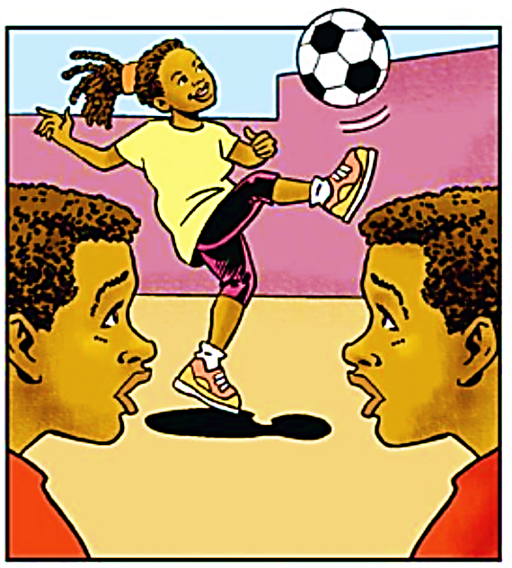
  Jessica adore le soccer
Jessica aime jouer au soccer. Elle joue souvent avec ses grands frères jumeaux, Jules et Jamal.
Jessica est une bonne joueuse de soccer, dit Jules.
Oui, pour une fille, ajoute Jamal.
Notes:
VO de Sara :
[Lire la page 3.]

Slide 20
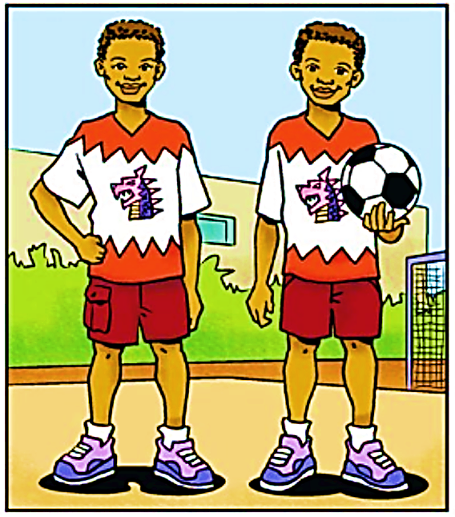
  Jessica adore le soccer
Les jumeaux jouent pour l’équipe des moins de dix ans du quartier. L’équipe s’appelle les Dragons Rouges.
Leur équipe s’est rendue jusqu’à la finale du championnat de la ligne de soccer de la ville. Ils vont jouer contre les Requins.
Notes:
VO de Sara :
[Lire la page 4.]

Slide 21
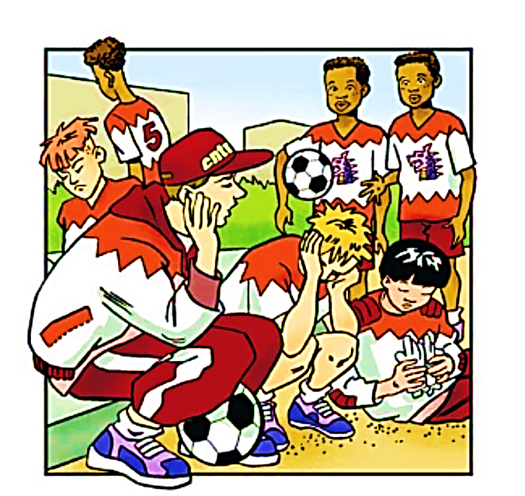
  Jessica adore le soccer
Le matin du grand match, les jumeaux étaient très enthousiastes.
Quand ils sont arrivés sur le terrain de soccer, ils savaient qu’il y avait quelque chose qui n’allait pas. Leur entraineur et le reste de l’équipe avaient l’air triste.
- Qu’est-ce qui ne va pas ? a demandé Jules.
enthousiastes
les jumeaux | Jessica | l’équipe | l’entraîneur
Notes:
VO de Sara :
[Lire la page 5 : fin de la 1e phrase.]
Les jumeaux sont très enthousiastes. Ah. Voilà une émotion. Les jumeaux sont très enthousiastes. Dans ton carnet, tu peux représenter les jumeaux rapidement et dessiner un visage enthousiaste. Tu peux aussi écrire le mot enthousiaste.
Continuons notre lecture.
[Continuer la lecture de la page 5 : l’air misérable].
Prends le temps de dessiner l’émotion de l’entraîneur et de l’équipe. Que veut dire “avoir un air triste”? Regarde l’image. Oui, ça veut dire être malheureux.

Slide 22
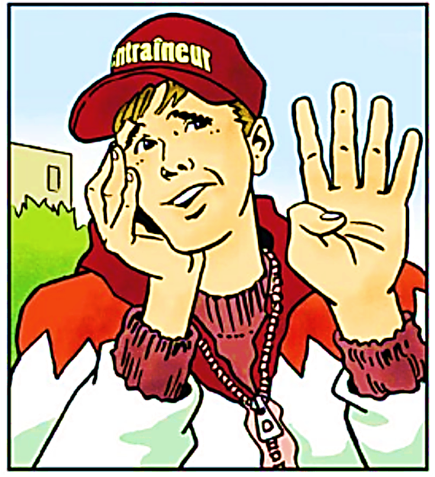
  Jessica adore le soccer
Quatre de nos joueurs ont la varicelle, a dit l’entraineur. Nous avons seulement dix joueurs. Les règlements disent que nous devons avoir onze joueurs. Si nous n’avons pas onze joueurs, nous ne pouvons pas jouer. Les Requins vont alors gagner le championnat.
Notes:
VO de Sara :
[Lire la page 6]

Slide 23
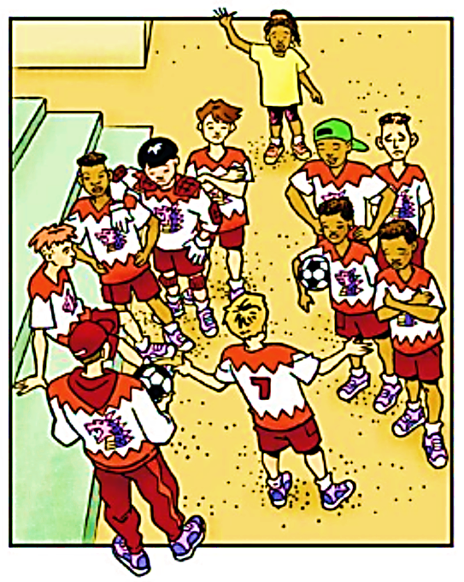
  Jessica adore le soccer
Nous avons pensé à tout, a dit Mike, le capitaine de l’équipe. Il n’y a personne âgé de moins de dix ans qui peut jouer pour nous.
Je vais jouer pour vous, a dit une petite voix.
Notes:
VO de Sara :
[Lire la page 7]

Slide 24
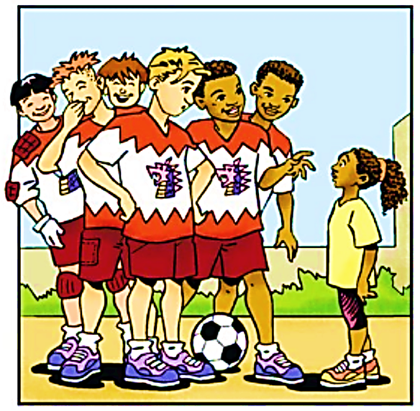
  Jessica adore le soccer
C’était Jessica.
Tout le monde a éclaté de rire.
C’est une fille, a dit Mike.
Elle est tellement petite, a dit Dan.
Mais, c’est une bonne joueuse, a dit Jules.
… pour une fille, a dit Jamal
Notes:
VO de Sara :
[Lire la page 8]
Maintenant, prends le temps de noter les émotions des différents personnages.
[Pause 20 secondes]
Poursuivons notre lecture.

Slide 25
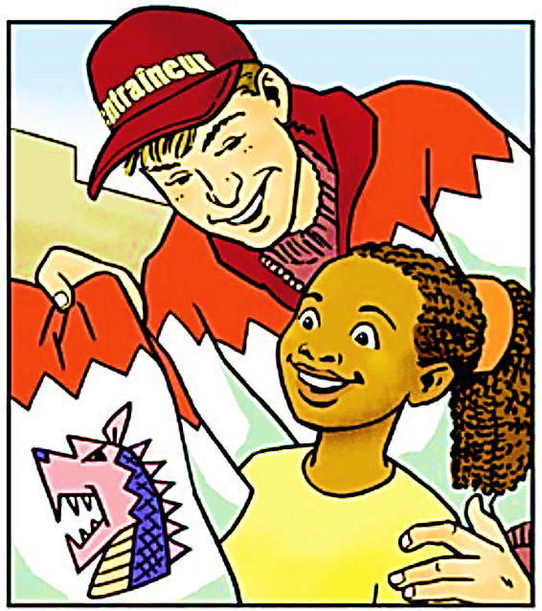
  Jessica adore le soccer
Peu importe si elle frappe le ballon. Avec onze joueurs, nous serons capables de participer au match. Bienvenue chez les Dragons Rouges, a dit l’entraineur.
Le visage de Jessica s’est illuminé d’un grand sourire.
Notes:
VO de Sara :
[Lire la page 9 - arrêter à illuminé]
Oh. Je te laisse tout de suite noter le changement d’émotion de Jessica. Son visage s’illumine. Comment se sent elle?
[Pause 10 secondes]
Oui, heureuse!

Slide 26
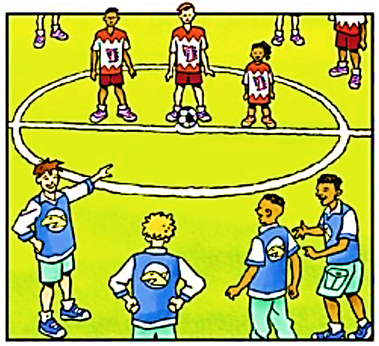
  Jessica adore le soccer
L’entraineur a dit à Jessica de ne pas bouger du cercle au centre. Elle ne devait pas frapper le ballon. Elle était là pour qu’il y ait suffisamment de joueurs. Les équipes se sont alignées, prêtes à jouer. Les garçons de l’équipe des Requins ont pointé vers Jessica. Ils se moquaient d’elle parce que son maillot de football était trop grand. Il lui touchait les genoux.
Notes:
VO de Sara :
[Lire la page 10]

Slide 27
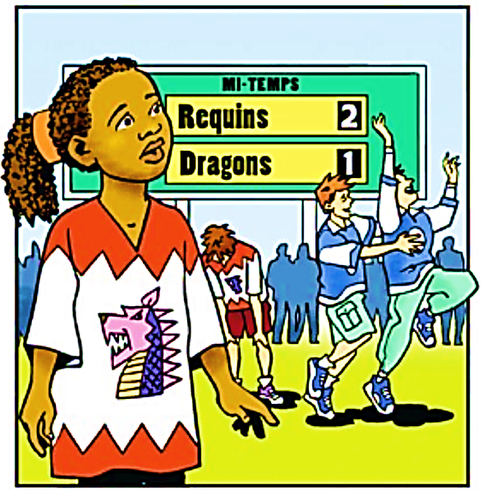
  Jessica adore le soccer
Les Requins étaient une très bonne équipe. Après seulement cinq minutes de jeu, ils ont marqué un but. Certains des meilleurs joueurs des Dragons étaient absents. A la mi-temps, le pointage était comme suit : les Requins: 2 et les Dragons : 1.
Jessica n’avait pas touché au ballon.
Notes:
VO de Sara :
[Lire la page 11]
Comment se sentent les joueurs de l’équipe des Dragons en ce moment?
Et Jessica?
Regarde l'image et pense à ce qui se passe dans l’histoire. Note les émotions dans ton carnet.
[Pause 20 secondes].

Slide 28
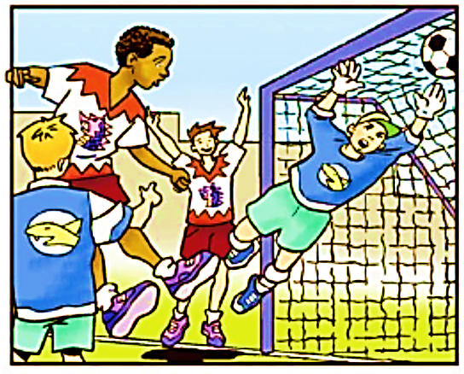
  Jessica adore le soccer
Dans la deuxième demie, les Dragons étaient déterminés à multiplier leurs efforts. Et étant donné qu’on avait dit à Jessica de rester dans le cercle au centre c’était comme si l’équipe avait un joueur en moins.
Cinq minutes avant la fin du match, Jules a frappé le ballon très haut en direction du but des Requins. Jamal a sauté aussi haut qu’il le pouvait. Il a frappé le ballon très fort avec sa tête.
Notes:
VO de Sara :
[Lire la page 12]

Slide 29
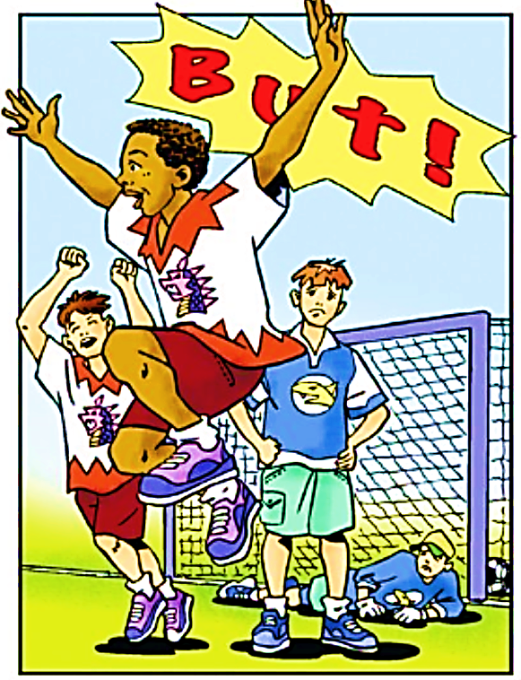
  Jessica adore le soccer
Le ballon a sifflé en passant près du gardien des Requins. Jamal a marqué un but spectaculaire pour rendre le pointage à égalité entre les Requins et les Dragons: 2.
Notes:
VO de Sara :
[Lire la page 13]
Jamal a marqué un but! Je te laisse noter les émotions de tous les personnages ici!

Slide 30
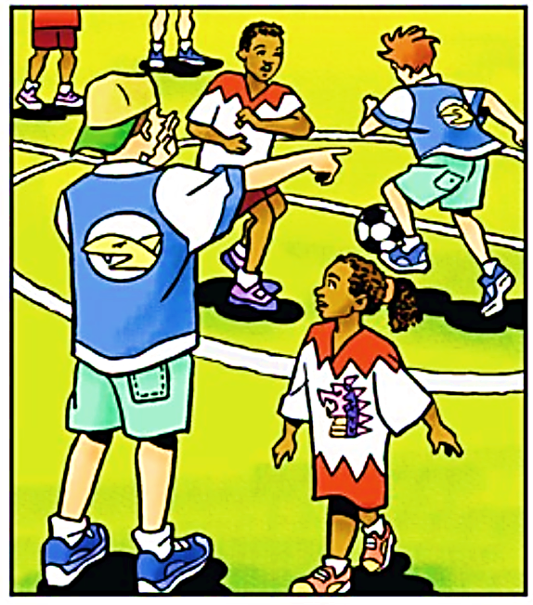
  Jessica adore le soccer
Jessica a décidé que c’était le temps d’aider. Elle est sortie du cercle au centre. Les Requins n’ont pas remarqué qu’elle se dirigeait vers le but. Même ses coéquipiers ne l’ont pas remarquée. C’était tout comme si elle était invisible.
Notes:
VO de Sara :
[Lire la page 14]

Slide 31
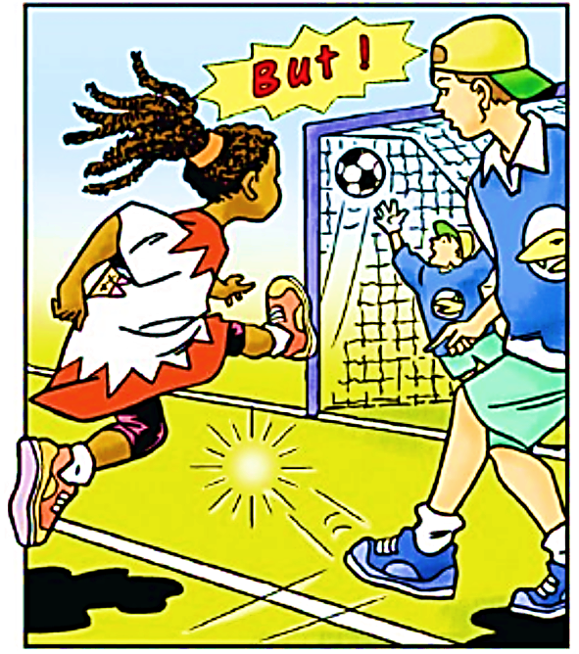
  Jessica adore le soccer
Un des joueurs des Requins a frappé le ballon en direction de son gardien. Jessica a couru vers le ballon et l’a rejoint avant le gardien. Jessica a frappé le ballon aussi fort qu’elle le pouvait. Le gardien des Requins a sauté pour arrêter le ballon.
Notes:
VO de Sara :
[Lire la page 15]

Slide 32
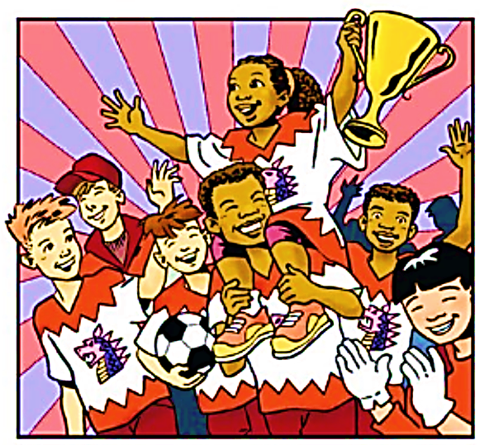
  Jessica adore le soccer
Le coup de Jessica était trop puissant. Elle a marqué le but gagnant. L’arbitre a sifflé pour mettre fin au match. Les Dragons étaient les champions.
Tu es une joueuse de soccer superbe, a dit Jamal.
Notes:
VO de Sara :
[Lire la page 16.]
Peux-tu noter les émotions que ressentent tous les personnages?
[Pause 20 secondes]
Génial !

Slide 33

  Exercice
Notes:
VO de Sara :
Mon ami, dans l’histoire, nous avons remarqué que les personnages étaient découragés. Ils n’étaient pas en nombre suffisant pour jouer au football.
Qu'ont-ils fait alors ?
[Pause 10 secondes]
Bravo ! Ils ont essayé de résoudre le problème.
Quelle conclusion en tirons-nous ?
[Pause 15 secondes]
Il ne faut pas se laisser dominer par les émotions. Il y aura toujours des solutions à nos problèmes.

Slide 34





Au revoir !
Au revoir !
Notes:
VO de Sara :
C’est le moment de se dire au revoir.
Aujourd'hui, tu as vu comment les émotions des personnages changent tout au long d'une histoire.

Slide 35



